Slide 1
Pycharm Survivors
Pycharm Survivors
start_screen.py
Проект Pygame
}
Проект Даниила Войтика, Ивана Железнова, Когай Камиллы
Руководитель: Изотова Екатерина Евгеньевна
Programming Language: python

Slide 2
Скрипт: ‘start_screen’;
start_screen.py
screens.py
class Levels:
* отвечает за создание кнопок выбора уровней
def render(self, scr): делает рендер этих самых кнопок
def get_cell(self, mouse_pos): принимает mouse_pos и в зависимости от этого возвращает номер уровня
def get_click(self, mouse_pos): вызывает get_cell и возвращает имя игрока и номер уовня
if event.type == pygame.KEYDOWN: if event.key == pygame.K_BACKSPACE: user_text = user_text[:-1] else: user_text += event.unicode
Позволяет пользователю ввести свое имя, с помощью события нажатия на клавиши
# рендеринг согласно вводу мени пользователя screen.blit(text_surface, (input_rect.x + 5, input_rect.y + 5)) input_rect.w = max(100, text_surface.get_width() + 10)
Programming Language

Slide 3

start_screen.py
screens.py
Programming Language

Slide 4
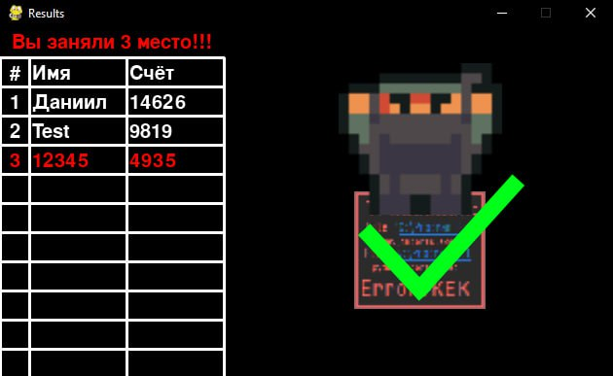
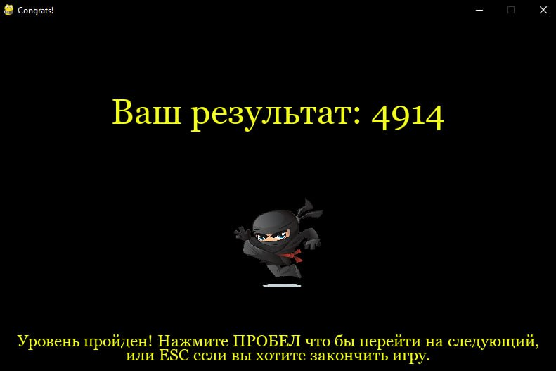
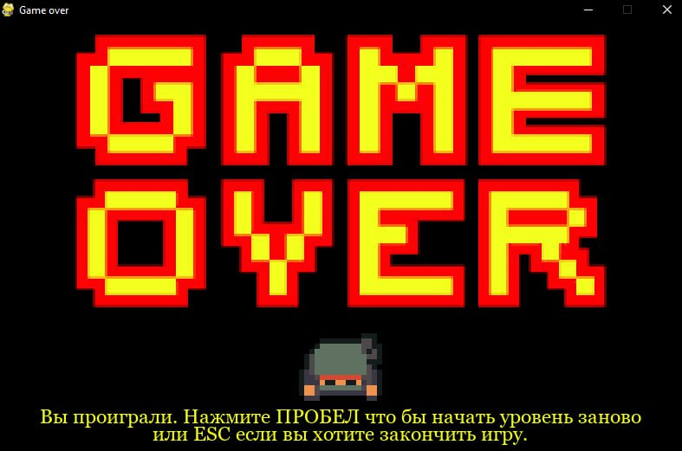
def result_screen(player_name: str): Вызываем таблицу лидеров
screens.py
database.py
def game_over(): Экран проигрыша.
def level_cleared(score: int): Выводит поздравление с
прохождением уровня и
показывает кол-во очков.
Programming Language

Slide 5


class Database:
database.py
tiles.py
Реализованы стандартные функции добавления, обновления, удаления и взятие данных из таблицы
Programming Language

Slide 6




class Tile(pygame.sprite.Sprite):
tiles.py
map.py
Родовой класс всех клеток в игре
class Wall(Tile):
- стена
class Finish(Tile):
- финиш
class Error(Tile):
- ошибка
Programming Language

Slide 7
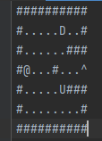
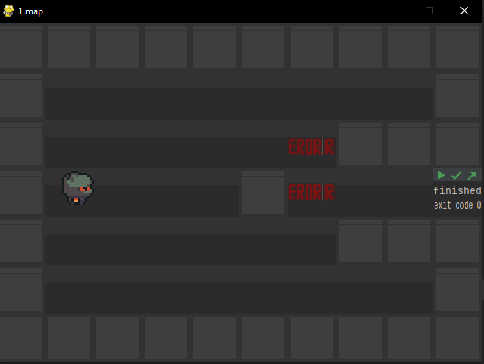
class Map: - класс карты
map.py
our_tools.py
def generate_level(self): - создание объектов
def load_level(filename): - загрузка карты
Programming Language

Slide 8
our_tools.py
entities.py
all_sprites = pygame.sprite.Group()
def load_image(name, color_key=None):
def collision_test(obj, tiles, mask=False):
Programming Language

Slide 9
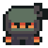
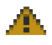

class Entity(pygame.sprite.Sprite):
entities.py
main.py
Родовой класс всех сущностей в игре
class Player(Entity):
- игрок
class WarningEntity(Entity):
- Медленный баг
class ErrorEntity(Tile):
- Быстрый баг
class MovingEntity(Tile):
- Движущаяся ошибка
Programming Language

Slide 10
main.py – освновной файл игры
main.py
End
def clear_level():
from entities import entity_group
from map import load_level, Map
from our_tools import all_sprites
from screens import *
from tiles import tiles_group, obstacle_group, finish_group, error_group
def show(level_name):
while running:
}
Programming Language

Slide 11
КОНЕЦ
ERROR//ERROR//ERROR//ERROR//ERROR//
ERROR//ERROR//ERROR//ERROR//ERROR//

